Slide 1
МДОУ Туркинский детский сад «Теремок» Непосредственная образовательная деятельность «Правила безопасного поведения в сети интернет» для детей подготовительной группы
1
Notes:
1

Slide 2
Актуальность: Современные дети уже к пяти годам начинают самостоятельно пользоваться телефонами, планшетами, компьютерами и вести все более самостоятельную жизнь в сети интернет без контроля родителей. Дети не задумываются об опасностях , которые их могут подстерегать в сетях. Наша задача- предупредить об этом, снизить риск возникновения опасных ситуацийх, и предложить детям интересные альтернативные варианты пользования интернетом
2
Notes:
2

Slide 3
Цели: Обеспечение информационной безопасности детей путем привития им навыков ответственного и безопасного поведения в современной информационно-коммуникационной среде.

Slide 4
Задачи:
1. Изучить информированность детей о безопасной работе в сети Интернет;
2. Познакомить с
правилами безопасной работы в Интернете;
3. Учить ориентироваться в информационном пространстве;
4. Формировать информационную культуру детей;
5. Воспитывать дисциплинированность при работе в сети.

Slide 5
Оборудование:
Презентация «правила безопасного поведения в Интернете», видеофайлы
проектор, персональный
компьютер

Slide 8
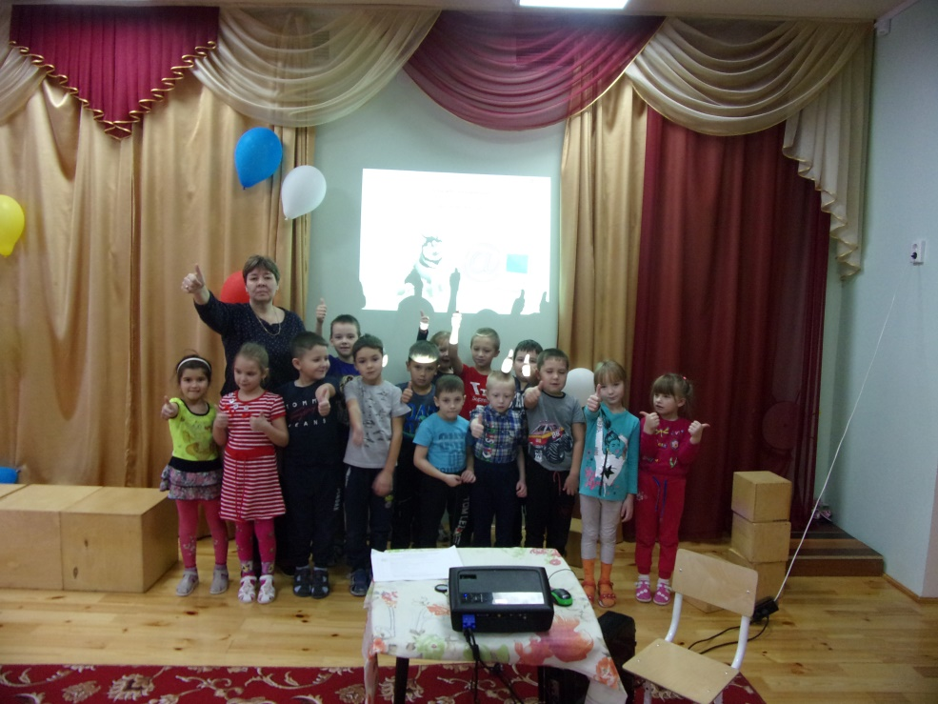
Спасибо
за внимание !

